Slide 1
TRƯỜNG CAO ĐẲNG CÔNG NGHỆ THỦ ĐỨC KHOA CÔNG NGHỆ THÔNG TIN BÁO CÁO KẾT THÚC MÔN HỌC Lập trình android nâng cao Xây dựng ứng dụng “Quản Lý Chấm Điểm”
Giảng viên hướng dẫn: Trương Bá Thái
Sinh viên thực hiện: Nhóm 20
Lê Quốc Dũng
Nguyễn Tấn Quy

Slide 2

Màn hình splash
Yêu cầu chức năng
Làm thế nào :
Chạy ứng dụng.
Chương trình sẽ chạy màn hình Splash
Sau 5s sẽ tự động chuyển sang màn hình chính (Home)
Tiêu đề | Mô tả | Qui trình | Kết quả
Màn hình splash | Hiển thị logo | Sau 5s chuyển qua màn hình chính | Hoàn thành

Slide 3
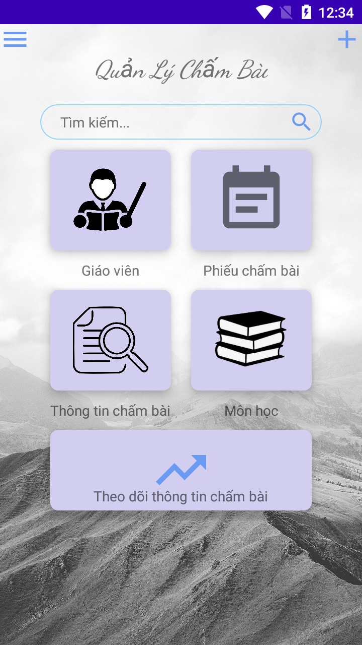
Màn hình Home
Yêu cầu chức năng
Tiêu đề | Mô tả | Qui trình | Kết quả
Màn hình home | Màn hình chính có: 1 image background 5 Image button 1 searchview tìm kiếm | Thiết kế | Hoàn thành

Slide 4
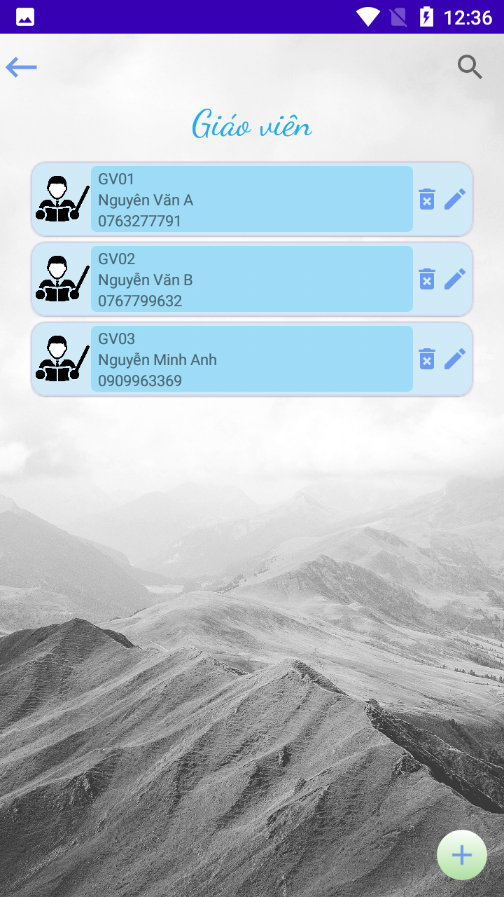
Màn hình Giáo viên
Yêu cầu chức năng
Tiêu đề | Mô tả | Qui trình | Kết quả
Màn hình Giáo viên | Màn hình có : 1 TextView 3 button 1 RecycleView | N/A | N/A
ImageButton “Tìm kiếm” | Chuyển sang màn hình giao diện tìm kiếm các giáo viên | Click | Chuyển sang màn hình giao diện tìm kiếm các giáo viên
ImageButton “Thêm (+)” | Chuyển sang màn hình giao diện Thêm giáo viên | Click | Chuyển sang màn hình giao diện Thêm giáo viên
ImageButton “Back (←)” | Chuyển sang màn hình giao diện trang chủ home | Click | Chuyển sang màn hình giao diện trang chủ home
ImageButton “Xóa” | Xóa thông tin giáo viên | Click | Xóa
ImageButton “Sửa” | Sửa thông tin giáo viên | Click | Sửa
RecyclerView “Danh sách giáo viên” | Hiển thị các giáo viên | N/A | N/A

Slide 5
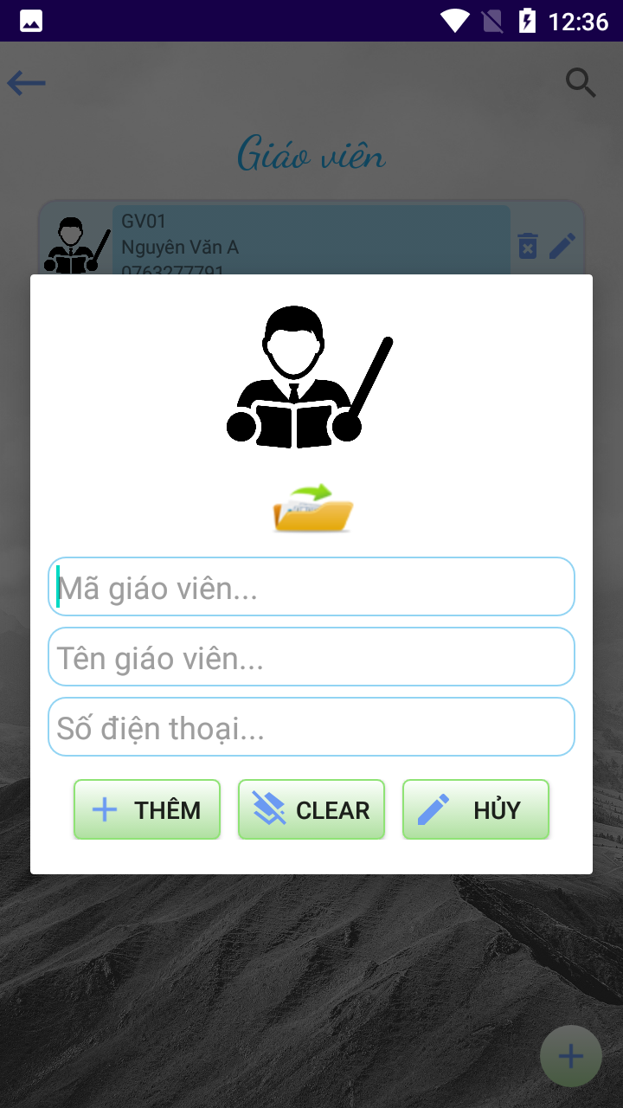
Màn hình Thêm GV
Yêu cầu chức năng
Tiêu đề | Mô tả | Qui trình | Hoàn thành
Màn hình thêm giáo viên | Màn hình có : 1 image 3 plaintext 3 button | N/A | Hoàn thành
Image | Hiển thị | N/A | Hiển thị
PlainText “Mã giáo viên” | Nơi nhập thông tin mã giáo viên | Click | Nhập
PlainText “Tên giáo viên” | Nơi nhập thông tin tên giáo viên | Click | Nhập
PlainText “Số điện thoại” | Nơi nhập thông tin số điện thoại | Click | Nhập
ImageButton “Thêm” | Thêm giáo viên mới vào RecyclerView | Click | Nhập
ImageButton “Clear” | Xóa các thông tin đã nhập | Click | Nhập
ImageButton “Hủy” | Hủy nhập trở về màn hình giáo viên | Click | Nhập

Slide 6
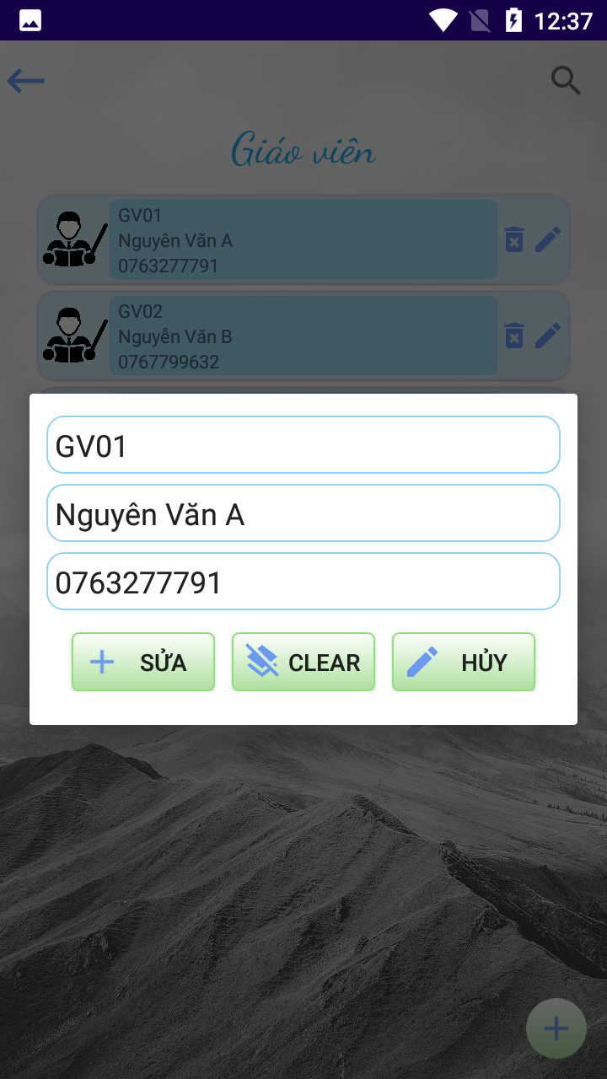
Màn hình Sửa GV
Yêu cầu chức năng
Tiêu đề | Mô tả | Qui trình | Hoàn thành
Màn hình Sửa giáo viên | Màn hình có : 1 image 3 plaintext 3 button | N/A | Hoàn thành
Image | Hiển thị | N/A | Hiển thị
PlainText “Mã giáo viên” | Nơi nhập thông tin mã giáo viên | Click | Nhập
PlainText “Tên giáo viên” | Nơi nhập thông tin tên giáo viên | Click | Nhập
PlainText “Số điện thoại” | Nơi nhập thông tin số điện thoại | Click | Nhập
ImageButton “Sửa” | Sửa lại thông tin giáo viên trong danh sách RecyclerView | Click | Nhập
ImageButton “Clear” | Xóa các thông tin đã nhập | Click | Nhập
ImageButton “Hủy” | Hủy nhập trở về màn hình giáo viên | Click | Nhập

Slide 7
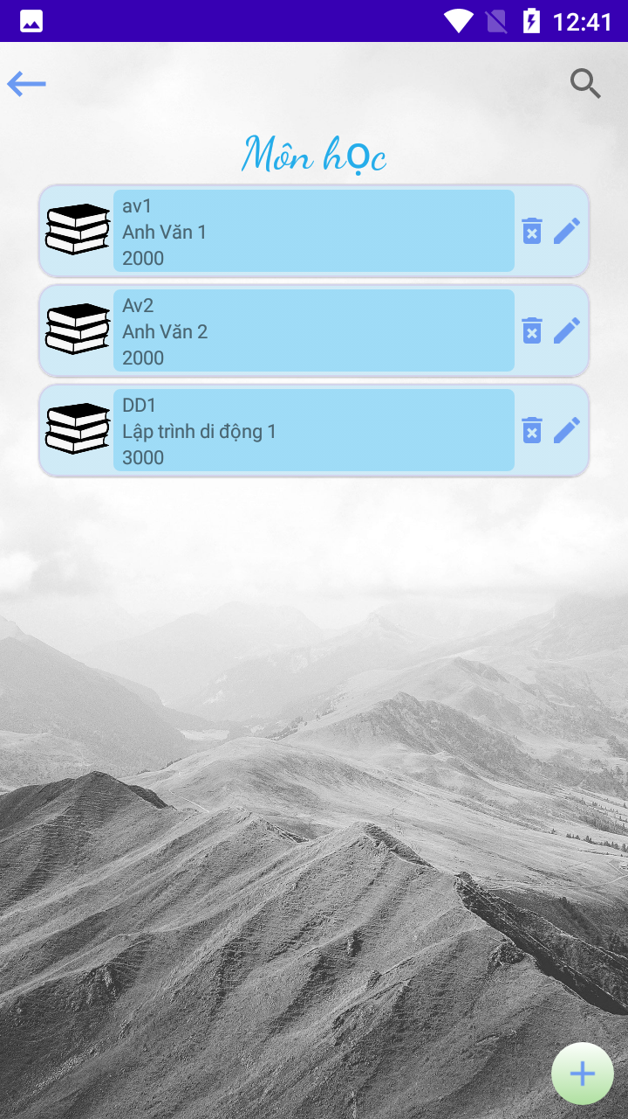
Màn hình Môn Học
Yêu cầu chức năng
Tiêu đề | Mô tả | Qui trình | Kết quả
Màn hình Môn học | Màn hình có : 1 text view 3 button 1 RecyclerView | N/A | N/A
ImageButton “Tìm kiếm” | Chuyển sang màn hình giao diện tìm kiếm môn học | Click | Chuyển sang màn hình giao diện tìm kiếm môn học
ImageButton “Thêm (+)” | Chuyển sang màn hình giao diện Thêm môn học | Click | Chuyển sang màn hình giao diện Thêm môn học
ImageButton “Back (←)” | Chuyển sang màn hình giao diện trang chủ home | Click | Chuyển sang màn hình giao diện trang chủ home
RecyclerView “Danh sách môn học” | Hiển thị các môn học | N/A | N/A

Slide 8
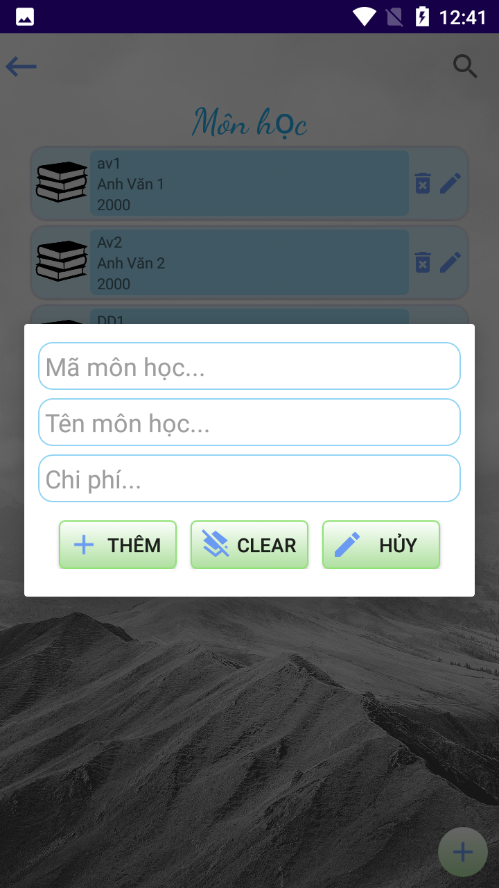
Yêu cầu chức năng
Màn hình Thêm Môn Học
Tiêu đề | Mô tả | Qui trình | Hoàn thành
Màn hình thêm môn học | Màn hình có : 1 image 3 plaintext 3 button | N/A | Hoàn thành
Image | Hiển thị | N/A | Hiển thị
PlainText “Mã môn học” | Nơi nhập thông tin mã môn học | Click | Nhập
PlainText “Tên môn học” | Nơi nhập thông tin tên môn học | Click | Nhập
PlainText “chi phí” | Nơi nhập thông tin chi phí | Click | Nhập
ImageButton “Thêm” | Thêm môn học mới vào RecyclerView | Click | Nhập
ImageButton “Clear” | Xóa các thông tin đã nhập | Click | Nhập
ImageButton “Hủy” | Hủy nhập trở về màn hình môn học | Click | Nhập

Slide 9
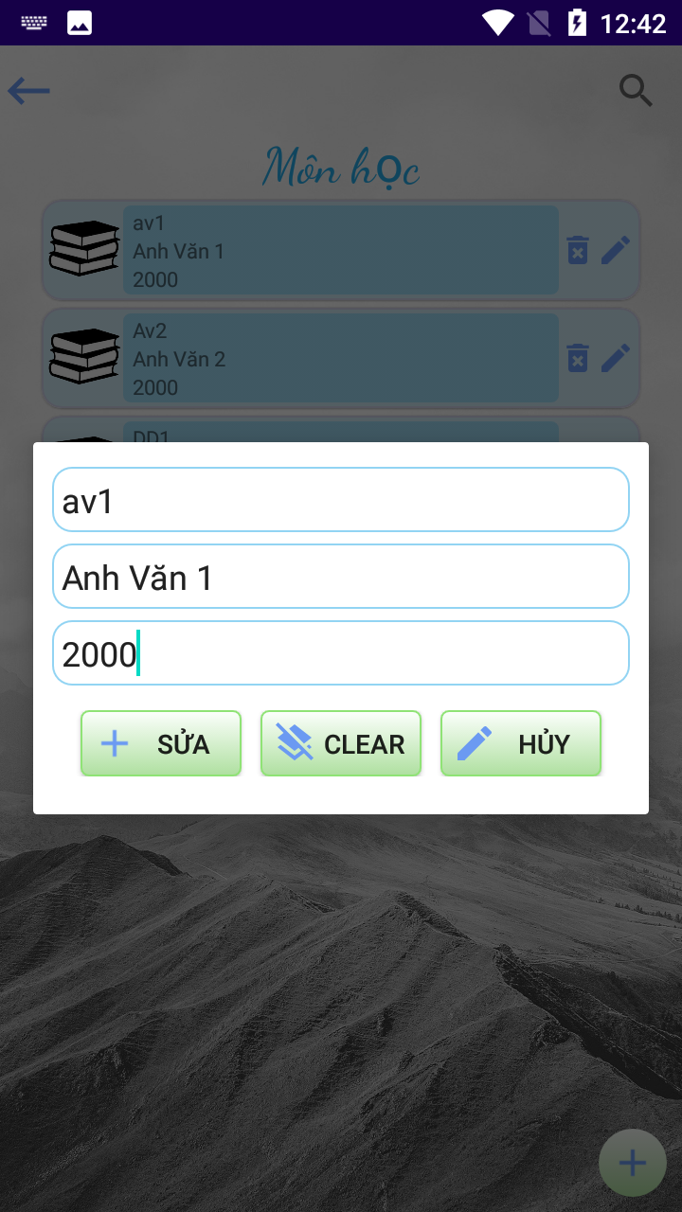
Màn hình Sửa Môn Học
Yêu cầu chức năng
Tiêu đề | Mô tả | Qui trình | Hoàn thành
Màn hình Sửa giáo viên | Màn hình có : 3 plaintext 3 button | N/A | Hoàn thành
PlainText “Mã môn học” | Nơi nhập thông tin mã môn học | Click | Nhập
PlainText “Tên môn học” | Nơi nhập thông tin tên môn học | Click | Nhập
PlainText “Chi phí” | Nơi nhập thông tin số chi phí | Click | Nhập
ImageButton “Sửa” | Sửa lại thông tin môn học trong danh sách RecyclerView | Click | Nhập
ImageButton “Clear” | Xóa các thông tin đã nhập | Click | Nhập
ImageButton “Hủy” | Hủy nhập trở về màn hình môn học | Click | Nhập

Slide 10
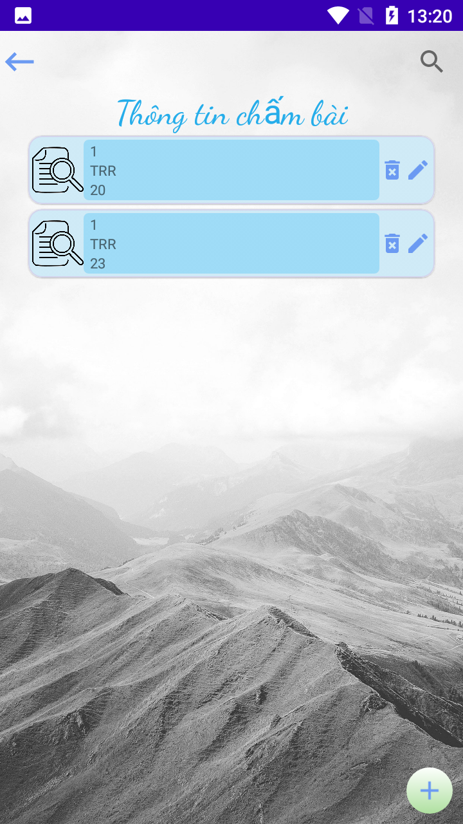
Màn hình Thông Tin Chấm Bài
Yêu cầu chức năng
Tiêu đề | Mô tả | Qui trình | Hoàn thành
Màn hình phiếu chấm bài | Màn hình có : 1 TextView 1 RecyclerView 2 imagebutton | Thiết kế | Hoàn thành
TextView “Phiếu chấm bài” | Hiển thị | N/A | Hiển thị
RecyclerView hiển thị danh sách “Phiếu chấm bài” | Hiển thị danh sách phiếu chấm bài | Click | Hiển thị
ImageButton “Sửa” | Sửa lại thông tin phiếu chấm bài trong danh sách RecyclerView | Click | N/A
ImageButton “Xóa” | Xóa phiếu chấm bài | Click | N/A

Slide 11
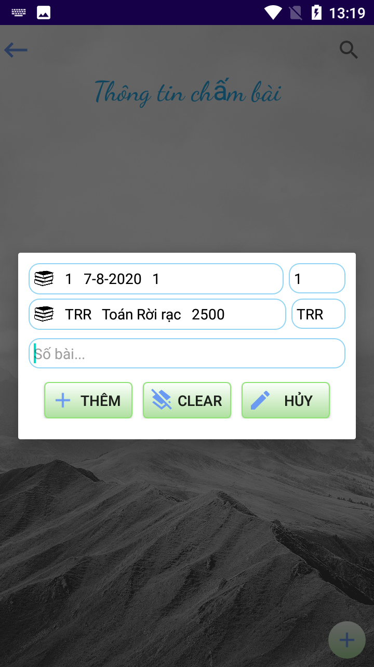
Màn hình Thêm Thông Tin Chấm Bài
Yêu cầu chức năng
Tiêu đề | Mô tả | Qui trình | Hoàn thành
Màn hình sửa thông tin phiếu chấm | Màn hình có : 4 Edittex 1 plaintext 3 imagebutton | Thiết kế | Hoàn thành
Edittex “Ngày giao bài” | Hiển thị dữ liệu | N/A | Hiển thị
Edittex “Số phiếu” | Hiển thị dữ liệu | N/A | Hiển thị
Edittex “Tên môn, mã môn, chi phí” | Hiển thị dữ liệu | N/A | Hiển thị
ImageButton “Thêm” | Thêm thông tin phiếu chấm bài trong danh sách RecyclerView | Click | N/A
ImageButton “Clear” | Xóa các thông tin đã nhập trong thông tin phiếu chấm | Click | N/A
ImageButton “Hủy” | Hủy nhập trở về màn hình thông tin phiếu chấm bài | Click | N/A

Slide 12
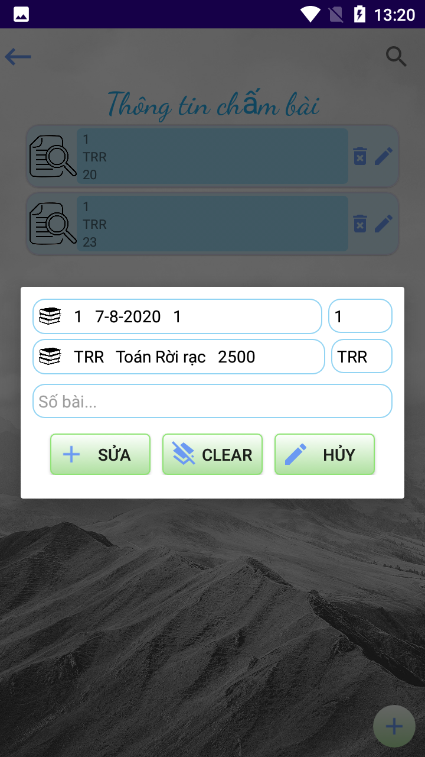
Màn hình Sửa Thông Tin Chấm Bài
Tiêu đề | Mô tả | Qui trình | Hoàn thành
Màn hình sửa thông tin phiếu chấm | Màn hình có : 3 Edittex 1 plaintext 3 imagebutton | Thiết kế | Hoàn thành
Edittex “Ngày giao bài” | Hiển thị dữ liệu | N/A | Hiển thị
Edittex “Số phiếu” | Hiển thị dữ liệu | N/A | Hiển thị
Edittex “Tên môn, mã môn, chi phí” | Hiển thị dữ liệu | N/A | Hiển thị
ImageButton “Sửa” | Sửa thông tin phiếu chấm bài trong danh sách RecyclerView | Click | N/A
ImageButton “Clear” | Xóa các thông tin đã nhập trong thông tin phiếu chấm | Click | N/A
ImageButton “Hủy” | Hủy nhập trở về màn hình thông tin phiếu chấm bài | Click | N/A

Slide 13
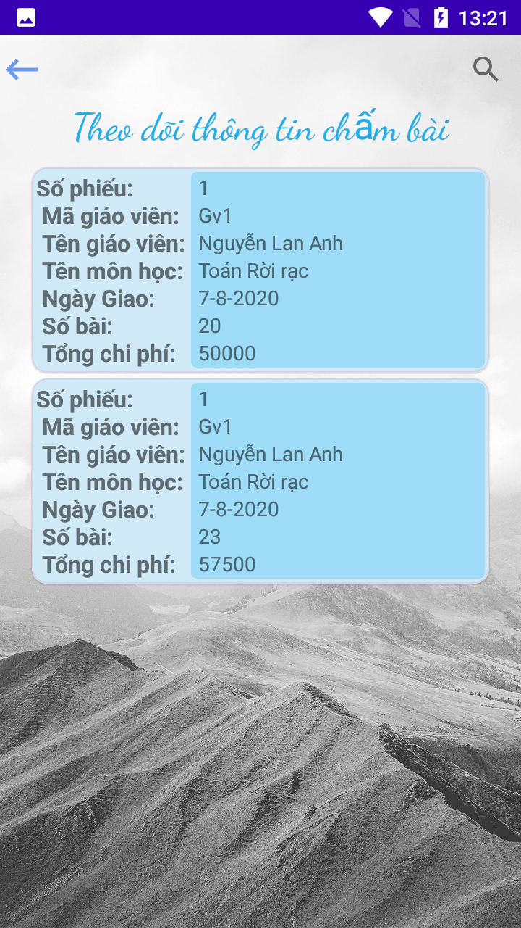
Màn hình Theo Dõi Thông Tin Chấm Bài
Tiêu đề | Mô tả | Qui trình | Hoàn thành
Màn hình theo dõi thông tin phiếu chấm | Màn hình có : 1 TextView 1 RecyclerView 2 imagebutton | Thiết kế | Hoàn thành
TextView “theo dõi thông tin Phiếu chấm bài” | Hiển thị tiêu đề “Theo dõi thông tin phiếu chấm bài” | N/A | Hiển thị
RecyclerView hiển thị danh sách “Theo dõi thông tin Phiếu chấm bài” | Hiển thị danh sách theo dõi thông tin phiếu chấm bài : số phiếu, mã giáo viên, tên giáo viên, tên môn, ngày giao, số bài, tổng chi phí. | Click | Hiển thị
ImageButton “Back (←)” | Trở về màn hình Home | Click | N/A
ImageButton “Search” | Tìm kiếm thông tin theo dõi thông tin phiếu chấm bài | Click | N/A

Slide 14
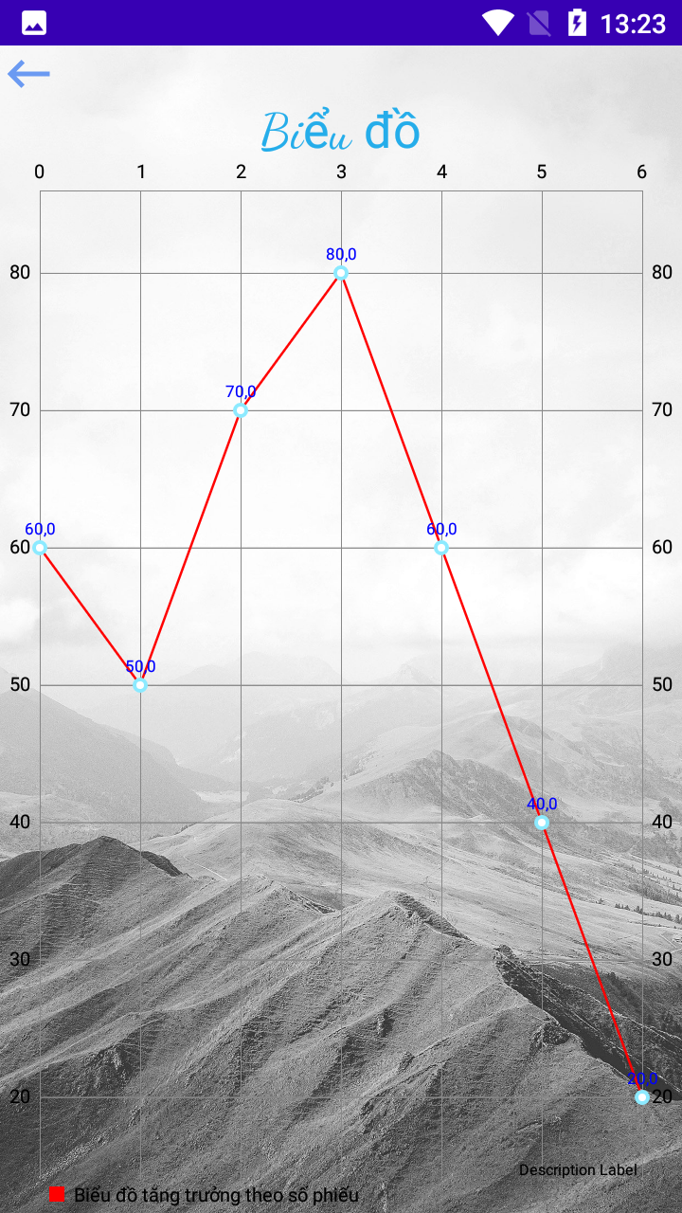
Màn hình Biểu Đồ
Yêu cầu chức năng
Tiêu đề | Mô tả | Qui trình | Hoàn thành
Màn hình biểu đồ | Màn hình có : 1 Description label | Thiết kế | Hoàn thành

Slide 15
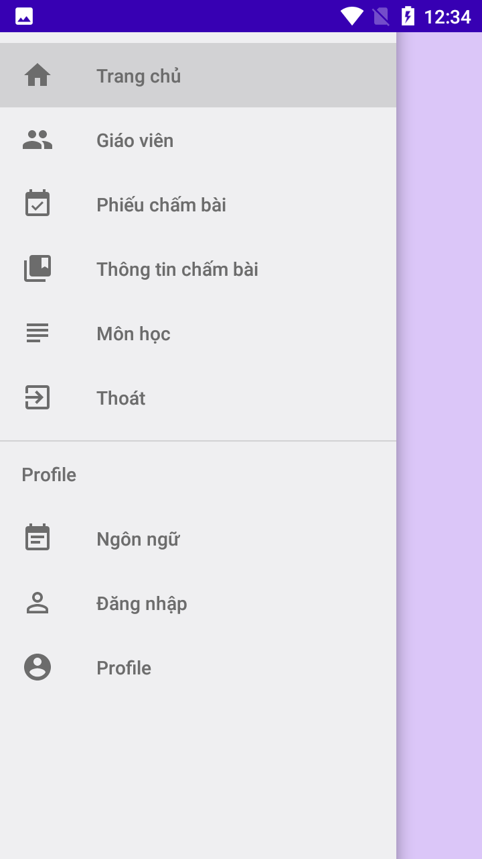
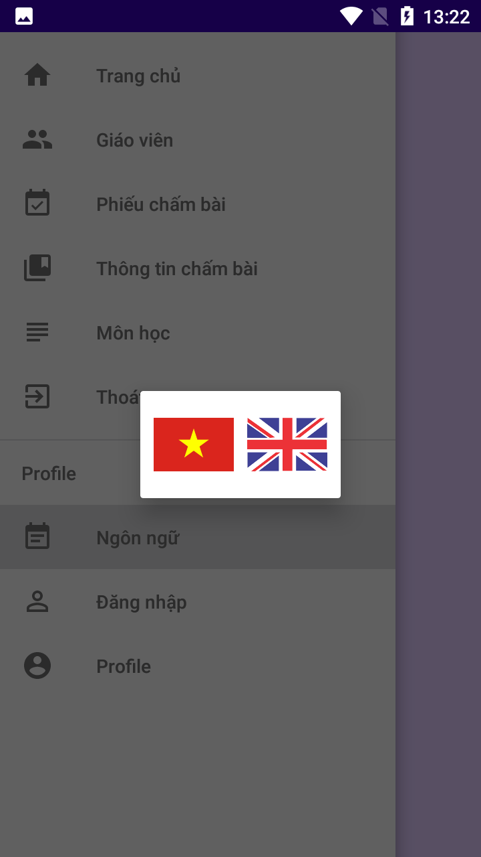
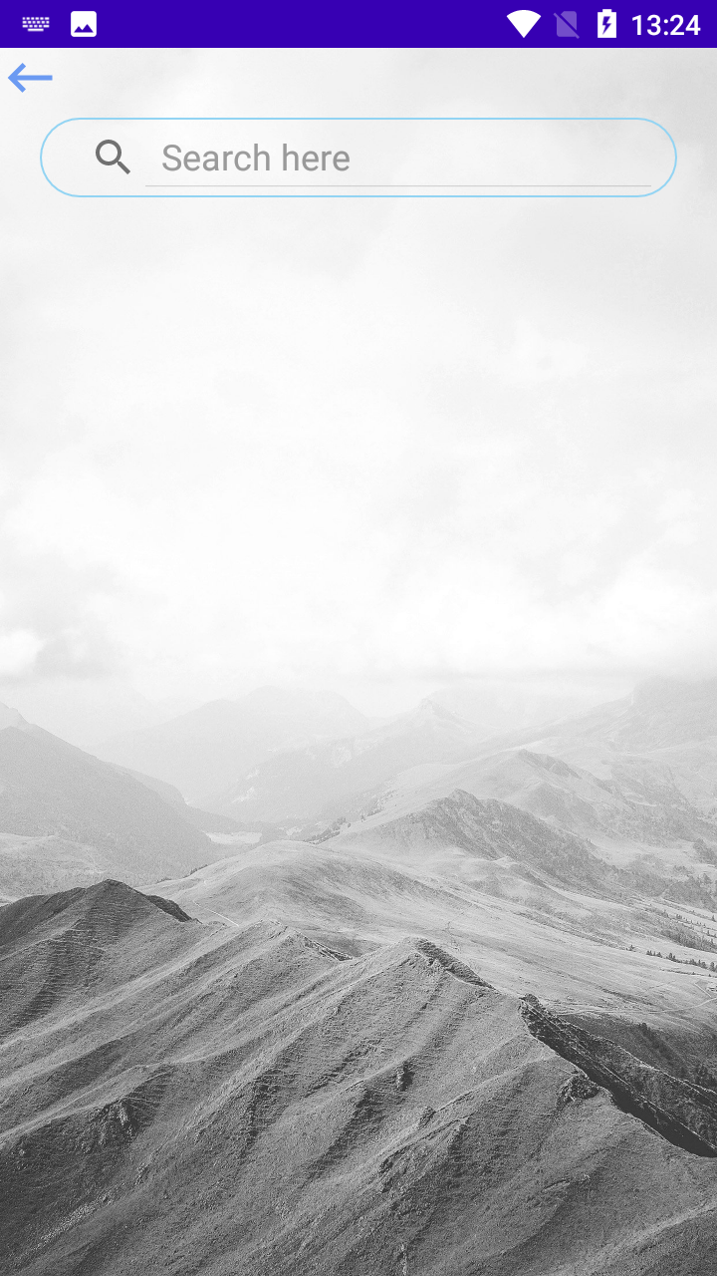
Màn hình Navigation drawer menu
Màn hình Tìm Kiếm

Slide 16
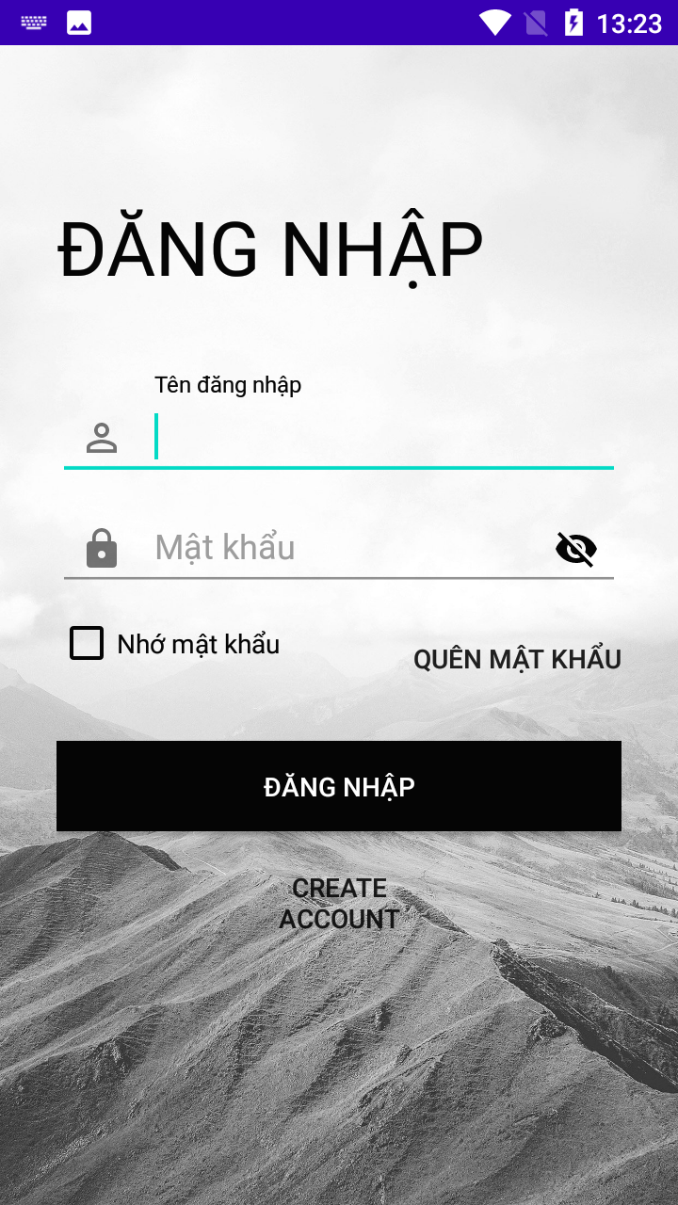
Màn hình Đăng Nhập
Tiêu đề | Mô tả | Qui trình | Hoàn thành
Màn hình Đăng nhập | Màn hình có : 3 TextView 2 plaintext 1 button 1 checkbox | Thiết kế | Hoàn thành
TextView “Đăng nhập, Quên mật khẩu, Create account” | Hiển thị tiêu đề | N/A | Hiển thị
Plaintext “Tên đăng nhập” | Nhập tên đăng nhập vào | Click | Sau khi nhập chuyển sang màn hình Home
Plaintext “Mật khẩu” | Nhập mật khẩu | Click | Sau khi nhập chuyển sang màn hình Home
ImageButton “Đăng nhập” | Click để đăng nhập chuyển sang giao diện Home | Click | Click để đăng nhập chuyển sang giao diện Home
CheckBox “Nhớ mật khẩu” | Click để lưu lại tài khoản mật khẩu. | Click | Click lưu

